Slide 1
2DGP 1차발표
2022180032 이재준

Slide 2
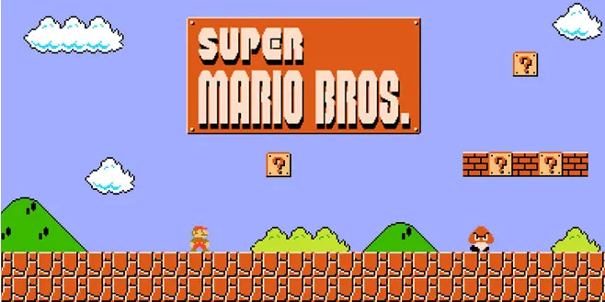
게임 컨셉
슈퍼 마리오 브라더스
장르: 2D 플랫폼 어드벤처
스테이지를 탐험하고 적을 물리치며 장애물을 넘어가는 2d 플랫폼 게임입니다.
공주를 구하기 위한 여정을 떠나고 파워업 아이템들과 오브젝트들의 상호작용으로 다채로운 플레이를 즐길 수 있습니다.

Slide 3
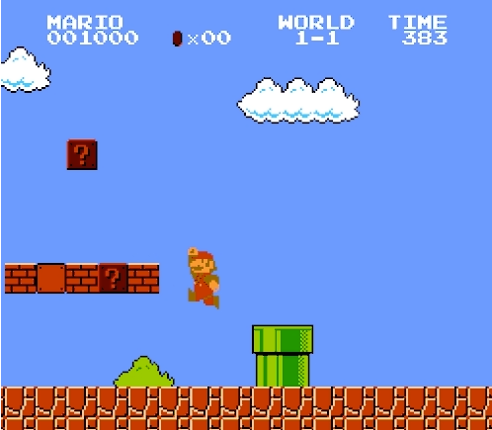
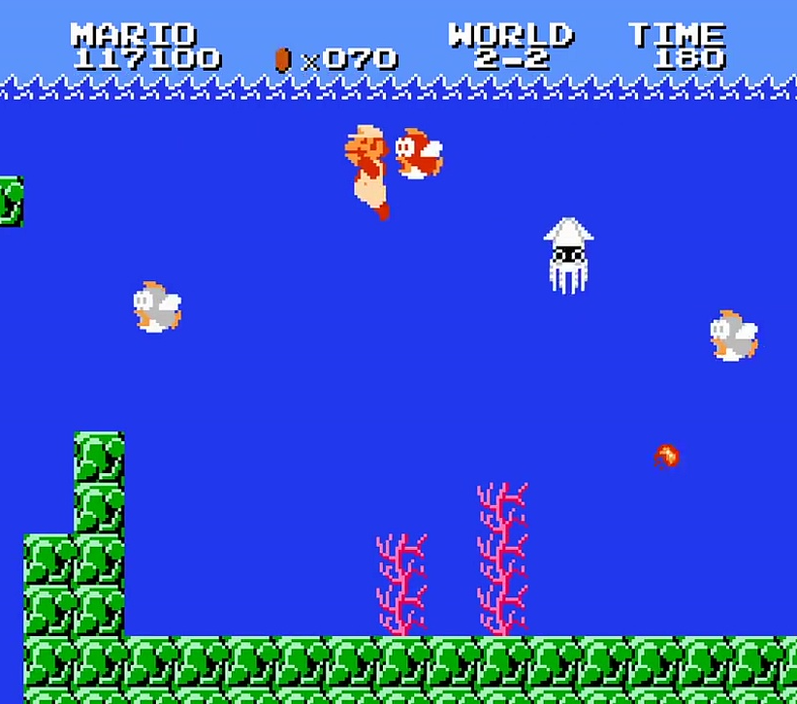
예상 게임 진행 흐름
각 스테이지는 앞으로 진행하는 구조이며, 중간 지점에는 중간 세이브역할을 하는 중간 깃발이 있습니다.

Slide 4
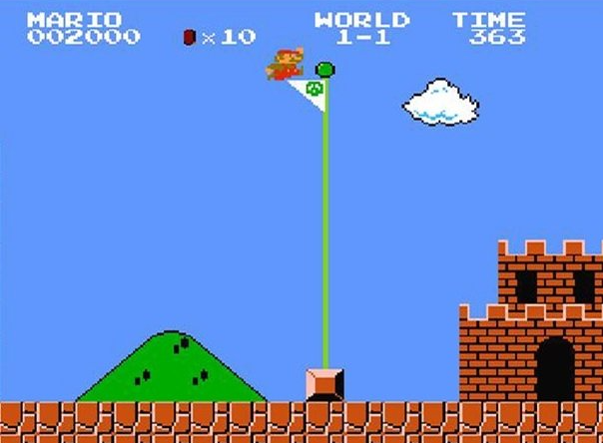
예상 게임 진행 흐름
최종적으로 적들을 무찌르고 나아가면 최종 목적지인 깃대를 잡아 스테이지를 클리어 할 수 있습니다

Slide 5
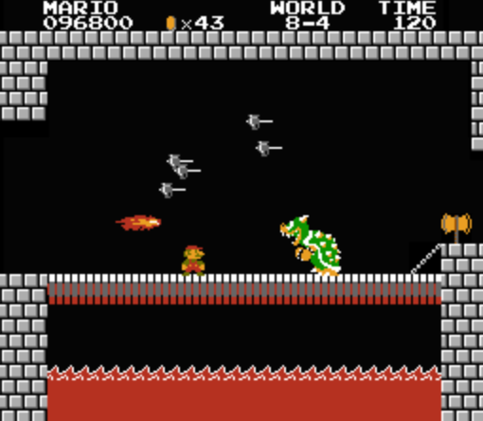
예상 게임 진행 흐름
마지막 스테이지에 있는 보스 ‘쿠파’를 무찌르면 게임을 클리어 할 수 있습니다.

Slide 6
개발 일정
1주차: 필요한 스프라이트 준비 및 캐릭터의 기본 이동 구현
2주차: 스테이지 구현
3주차: 적 구현 및 파워업 아이템 구현
4주차: 적 ai 및 상호작용 구현
5주차: 중반 및 후반 스테이지 구현
6주차: 보스전 구현
7주차: 사운드 추가 및 게임 클리어 추가
8주차: 최종 디버깅 + 디테일 추가

